Slide 1

Stabsmetodik
Introduktion
Publikationsnummer: MSB2143 – reviderad februari 2023

Slide 2
Om denna presentation: Version 2023-02-01
Detta bildspel, tillsammans med anteckningssidorna,
är framtaget för att underlätta för dig som vill beskriva stabsmetodik,
göra en introduktion i egen organisation.
Självklart får du anpassa och forma presentationen utifrån din målgrupp,
behov och med egna ord. Du kan även välja andra, eller ytterligare,
budskap till varje bild. Ange källa.
Bildspelet kan komma att uppdateras, så håll utkik på MSB:s hemsida.
Har du frågor eller funderingar kring bildspelen eller hur du ska lägga
upp din utbildning kan du kontakta msb.se/samverkanledning.
Där finns alltid det senaste materialet och informationen.

Slide 3

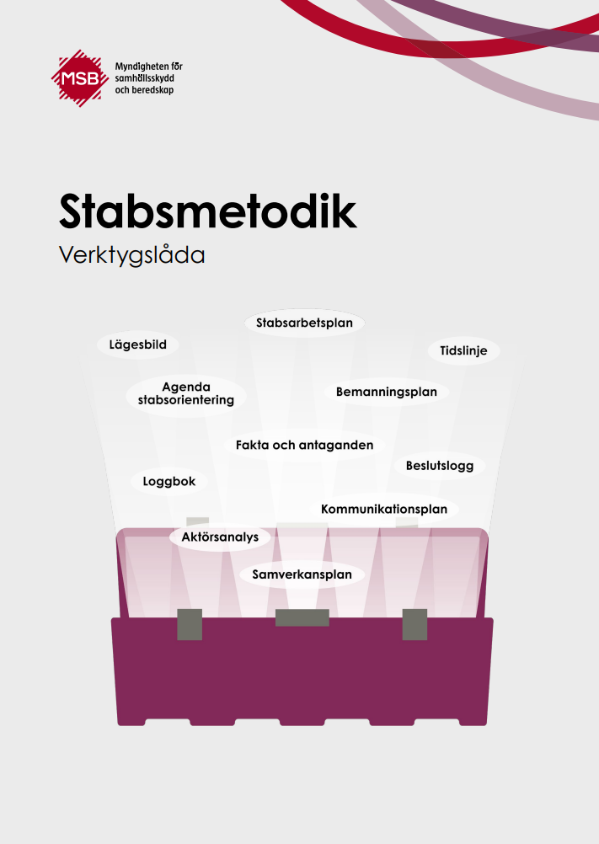
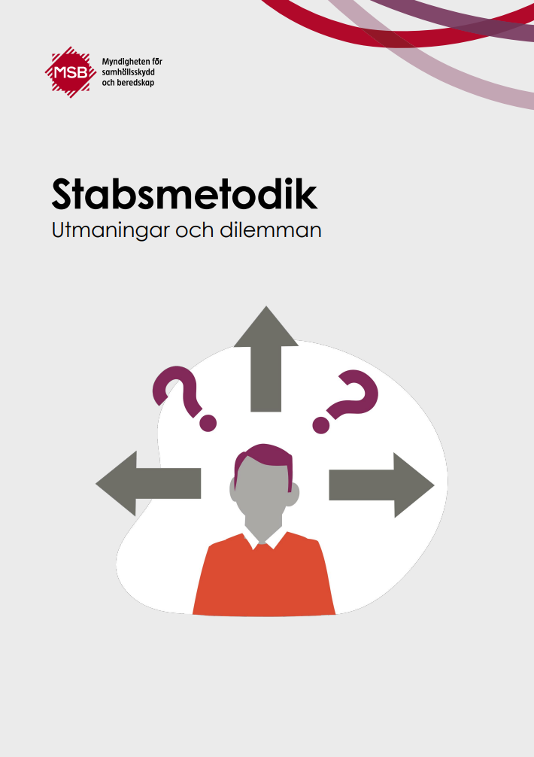
Instruktioner till dig som ska använda bildspelet
Läs igenom de tre dokumenten: Stabsmetodik Introduktion,
Stabsmetodik Verktygslåda och Stabsmetodik Utmaningar och Dilemman
Bli bekväm med bildspelet som du ska använda och gör dina egna
anteckningar som stöd i anteckningssidorna.
Målgruppsanpassa/reflektera kring målgruppens behov.
En del av bilderna är animerade och då ser du en stjärna vid bilden och det
står i anteckningssidan. I anteckningssidan finns även en kort sammanfattning
vad bilden tar upp och förslag på aktivitet som du kan använda.
För dig som vill fördjupa dig så tillhandahåller MSB utbildningar i stabsarbete, Stabsutbildningar
Observera att det tar tid att öppna ovanstående länk!

Slide 4
Allmänt om stabsarbete

Slide 5

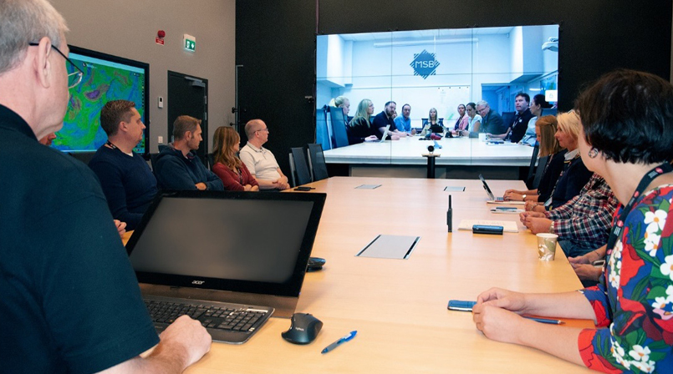
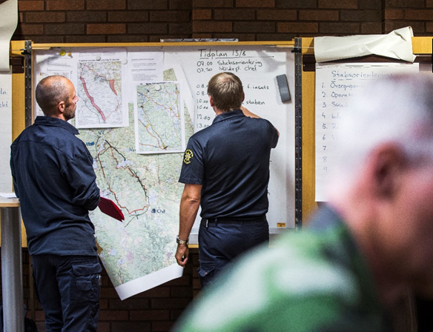
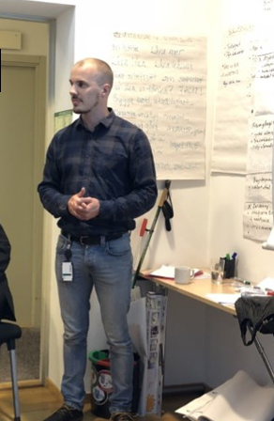
Vad är en stab för dig?
Foto: MSB Bildbank
Foto: MSB Bildbank
Foto: Helena Bergholm
Notes:
Animerad bild
Läsanvisning: Stabsmetodik Introduktion.
En stab kan namnges på olika sätt i olika organisationer; särskild organisation, förstärkt ledningsstöd, ledningsstöd eller någonting annat som organisationen väljer.
Förslag på aktivitet
Deltagarna får enskilt reflektera över frågan ”vad betyder stab?”. Därefter delas deltagarna in i par och får reflektera över sina svar. Sen följs deltagarnas svar upp genom att fråga två till tre par, vad de kom fram till. Avsluta med att fråga alla deltagare om det är något par som vill komplettera med sina svar. Skriv upp deltagarnas svar synligt för alla på en whiteboard för att under presentationen kunna återkoppla till deras svar.

Slide 6

Vad är en stab?
Ett stöd för att öka en organisations förmåga att hantera
konsekvenserna av en samhällsstörning.
Kan hanteringen ske i linjen
eller behöver vi en stab?
Notes:
Animerad bild
Läsanvisning: Stabsmetodik Introduktion.
En stab kan tillsättas när organisationen eller beslutsfattare behöver öka sin förmåga för att kunna planera och eller hantera en samhällsstörning. Linjearbete är den verksamhet som genomförs i vardagen.

Slide 7

När behövs en stab?
Behov av utökat ledningsstöd
Många uppgifter samtidigt
Hög tidspress
Stora osäkerheter
Ökad informationshantering
Skyddsvärden hotade
Människors liv och hälsa
Samhällets funktionalitet
Demokrati, rättssäkerhet och
mänskliga fri- och rättigheter
Miljö och ekonomiska värden
Nationell suveränitet
Notes:
Animerad bild
Läsanvisning: Stabsmetodik Introduktion.
När något av våra skyddsvärden är hotade eller kommer att bli hotat och det råder osäkerhet på vilka konsekvenser samhällsstörningen kan innebära.

Slide 8
Reflektion…
Vid vilka händelser tror du att din organisation behöver starta upp en stab?
Notes:
Läsanvisning: Stabsmetodik Introduktion.
Förslag på aktivitet
Låt deltagarna diskuterar i par ”Vid vilka händelser tror du att din organisation behöver starta upp en stab?”. Låt två till tre par berätta vad de kom fram till. Fråga övriga par om de vill komplettera med sina svar.

Slide 9
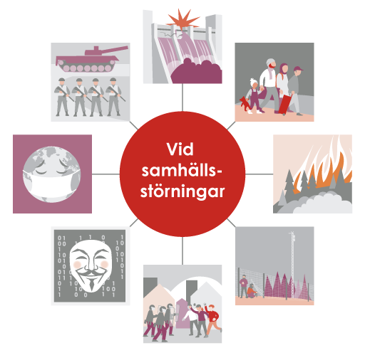
Exempel på när en stab kan behövas?
Exempel på utmaningar
…kommer smygande
…inträffar plötsligt
…okänt/nytt
…risk att något ska hända
Konsekvenser av samhällsstörningen:
…hög belastning
…osäkerheter kring händelsen/händelseförloppet och hantering
…informationsbehov och informationshantering
…kräver samlad intern hantering
…samverkansbehov internt/externt
Notes:
Animerad bild
Läsanvisning: Stabsmetodik Introduktion.
Det finns många olika händelser som kan skapa ett behov av en stab. Mycket beror på vilken kapacitet organisationen har för att kunna planera och hantera händelser som går utanför ordinarie linjearbete.

Slide 10

Hur får din organisation information?
Information till tjänsteperson i beredskap (TiB)
Omvärldsbevakning
Larm
Annan organisation
Massmedia
Privatpersoner
På annat sätt
Hur får din organisation
information när något händer?
(Information och kontaktvägar)
Notes:
Animerad bild
Läsanvisning: Stabsmetodik Introduktion.
Informationen om att något har hänt kan komma in till organisationen på olika sätt och vid olika tidpunkter. Oavsett hur organisationen får information behöver en bedömning göras hur händelsen påverkar eller kommer att påverka organisationens ansvarsområde och vilka beslutsfattare och/eller chefer som behöver informeras.
Förslag på aktivitet
Låt deltagarna diskuterar i par ”Hur får din organisation reda på att något har hänt?” Låt två till tre par berätta vad de kom fram till. Fråga övriga par om de vill komplettera med sina svar. Eller låt deltagarna diskutera och följ inte upp deras svar utan berätta olika exempel på hur organisationer kan få information. Efter att du har presenterat exemplen kan du fråga deltagarna om de har ytterligare exempel.

Slide 11
Uppstart av stabsarbetet

Slide 12

Vem beslutar att starta ett stabsarbete?
Beslutsfattare i er organisation bedömer
att det kommer att krävas ett utökat
ledningsstöd och en samlad hantering
av samhällsstörningen.
Beslutsfattare beslutar att etablera en
stab och utser stabschef.
Foto: MSB bildbank, samverkan och ledning
Notes:
Läsanvisning: Stabsmetodik Introduktion.
Det är upp till varje organisation att bestämma vem som har mandat att starta upp en stab. Den person som har mandat är ofta en beslutfattare som bedömer att det behövs ett ledningsstöd för att planera eller hantera händelsen. Beslutfattare utser stabschef som leder stabsarbetet.

Slide 13
Beslutsfattare ger ett tydligt uppdrag till stabschefen
Uppdragsbeskrivning – vilka frågor ska staben arbeta med?
Övergripande inriktning för stabens arbete
Resurser
Tidsramar
Rapportering
Samverkan
Kommunikation
Notes:
Läsanvisning: Stabsmetodik Introduktion.
För att en stab ska kunna arbeta fokuserat och effektivt behöver staben få inriktning, uppdrag, resurser och när arbetsuppgifterna ska vara klara av beslutsfattare.

Slide 14
Stabschefens ansvar …
Ansvar
Dialog med beslutsfattare
Omsätta uppdraget från beslutsfattare i uppgifter
Sammanhållande ansvar
Stabsarbetsplan skapas och uppdateras
Säkerställa att stabens arbete dokumenteras
Säkerställa att personalresurserna planeras
Plan skapas för avveckling eller avslut av staben
Utvärdering genomförs efter avslutat stabsarbete
Notes:
Läsanvisning: Stabsmetodik Introduktion.
Här beskrivs en axplock av vad stabschefen har ansvar för.

Slide 15
… och arbetsuppgifter
Arbetsuppgifter
Leda och styra stabens arbete utifrån given inriktning
Organisera och tydliggöra vilka rutiner som gäller för staben
Prioritera och fördela arbetsuppgifter i staben
Leda stabsorientering
Notes:
Läsanvisning: Stabsmetodik Introduktion.
För att en stab ska kunna arbeta fokuserat och effektivt behöver staben få inriktning, uppdrag, resurser och när arbetsuppgifterna ska vara klara av beslutsfattare.
Förslag på aktivitet
Låt deltagarna reflektera enskilt eller i par kring stabschefens ansvar och arbetsuppgifter.

Slide 16
Exempel på stabens arbetsuppgifter
Säkerställa genomförandet av de beslut som tagits
Inhämta och analysera information
Omsätta inhämtad information till en
aktuell lägesbild
Ta fram troliga och möjliga framtidsscenarier
Planera utifrån nuläge och möjliga händelseutvecklingar
Följa upp insatta åtgärder
Samverka med andra aktörer
Kriskommunicera.
Ta fram underlag till beslut
Personalhantering
Händelse och organisationsspecifika arbetsuppgifter
Dokumentation
Stabens arbetsuppgifter:
– vad innebär de konkret?
– saknas något?
– vilken uppgift passar dig?
Notes:
Animerad bild
Läsanvisning: Stabsmetodik Introduktion.
Arbetsuppgifter i en stab påverkas av händelsen, organisationens ansvarsområde, inriktning och uppdrag från beslutsfattare.
Förslag på aktivitet
Deltagarna kan enskilt och/eller i par reflektera över vad de olika arbetsuppgifterna konkret kan innebära, vilka uppgifter som de saknar och vilka uppgifter som skulle passa dem om de skulle arbeta i en stab.

Slide 17
Exempel på stabens arbetsuppgifter, forts.
Tillföra expertkunskap inom olika sakområden
Hantera juridik
Hantera ekonomi
Kommunikativt stötta dem som ska
uttala sig i media
Göra aktörsanalys
Hantera samband
Hantera logistik
Snabbutbilda personal
Uppföljning av stabens verksamhet
Egen bemanning och lämpliga lokaler.
Mat och dryck till staben.
Tekniska stödsystem
Notes:
Läsanvisning: Stabsmetodik Introduktion.
I ett stabsarbete kan det utifrån händelsen tillkomma olika arbetsuppgifter som kan expertkunskap.

Slide 18


Exempel på stabens organisation
En stab etableras och organiseras utifrån uppdraget och
delas in i funktioner där varje funktion har ett ansvarsområde
och ett antal arbetsuppgifter. Varje funktion leds av
en funktionsledare.
Exempel 2
Stabschef
Exempel 1
1
2
3
4
5
6
7
Stabschef
Exempel 3
Analys
Genomförande
och samverkan
Kriskom-
munikation
Administration
Stabschef
1
2
3
4
5
6
7
8
9
Notes:
Animerad bild
1. Klicka på informationssymbolen över respektive exempel, förstorad bild visas
2. Tryck på pilen för att återgå till ursprungsbild
3. För att komma vidare i presentationen klicka på högerpil uppe till höger
Läsanvisning: Stabsmetodik Introduktion.
En stab kan organiseras på många olika sätt. Det viktiga är att stabens organisation skapar förutsättningar för att effektivt kunna genomföra beslutfattares inriktning och uppdrag.
Varje funktion kan ledas av en funktionsledare som håller ihop arbetet i funktionen utifrån inriktning av stabschef.

Slide 19
Exempel 2
Stabschef
Analys
Lägesbild
Genomförande
Samverkan
Kommunikation
Administration
HR
Säkerhet
Notes:
Bilden visar ett exempel där staben innehåller fler funktioner än tidigare bild. Initialt kanske staben har få funktioner och begränsat med resurser men kan sedan växa när fler resurser finns tillgängliga.

Slide 20
Exempel 3
Stabschef
1
2
3
4
5
6
7
8
9
Personal
Underrättelse
Säkerhet
Operationer
Logistik
Planering
Samband
Övning/
Träning
Ekonomi
Samverkan
Notes:
Bilden visar ett exempel på en fast fördefinierad stabsstruktur som vanligtvis anges som Nato-struktur.

Slide 21

Staben bemannas
Tid
Kl xx.xx
Kl xx.xx
Kl xx.xx
Notes:
Animerad bild
Läsanvisning: Stabsmetodik Introduktion.
Ofta bemannas en stab successivt, i början av ett stabsarbete kan den bemannas av några personer som påbörjar arbetet och sen fylls det på med fler personer.
Förslag på aktivitet
Diskutera i par ”hur lång tid tror ni att det tar att starta upp staben”?

Slide 22
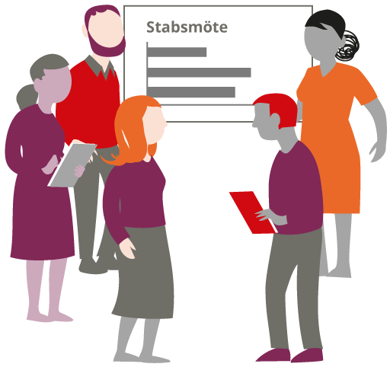
Stabsmedlemmarna samlas första gången
Vad behöver du som
stabsmedlem för att känna
dig trygg i stabsarbete?
Agenda när stabsmedlemmarna samlas första gången
Vad har hänt?
Vad har gjorts?
Vad görs just nu?
Vad är stabens uppdrag?
Vad är arbetets inriktning?
Vad innebär ovanstående för stabsarbetet?
Omedelbara åtgärder?
Nästa möte: plats, tid och vilka ska delta?
Notes:
Animerad bild
Läsanvisning: Stabsmetodik Introduktion.
Oavsett om stabsmedlemmarna är vana vid att arbeta i stab och tillsammans med varandra är det viktigt att skapa trygghet, och det kan skapas genom att staben får en samsyn kring vad som har hänt, vad som redan är gjort och vad ska staben arbeta med.
Förslag på aktivitet
Deltagarna får reflektera i par, vad är det som skapar trygghet hos mig om jag skulle delta i ett stabsarbete?

Slide 23
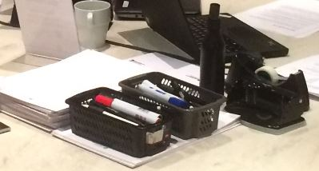
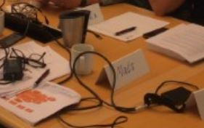
Initiala åtgärder…
Iordningställ lokaler och möblering
Säkerställ eluttag, fungerande internet,
datorer, telefoner, mobilladdare
Papper och penna
Skapa möjlighet att visualisera på väggar,
via projektor eller dylikt
Starta loggbok
Foto: Helena Bergholm
Notes:
Läsanvisning: Stabsmetodik Introduktion.
Det finns ett antal uppgifter som behöver göras omgående för att komma igång med stabsarbetet. Om det är möjligt bör organisationen har förberett stabsrum, stabsinstruktioner och mallar innan uppstart av en stab.

Slide 24
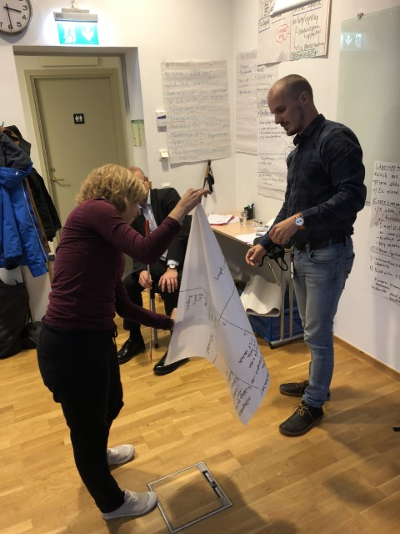
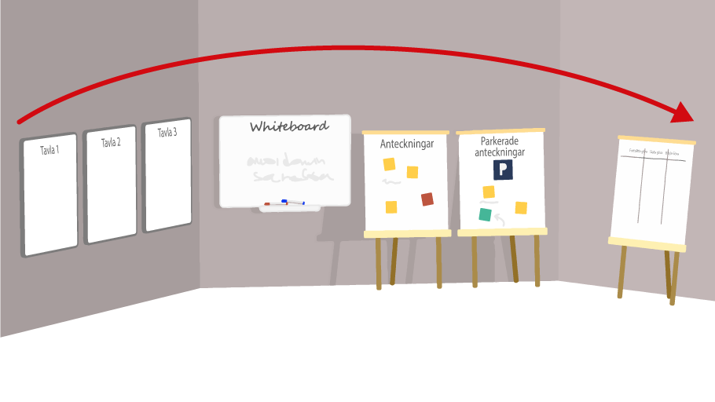
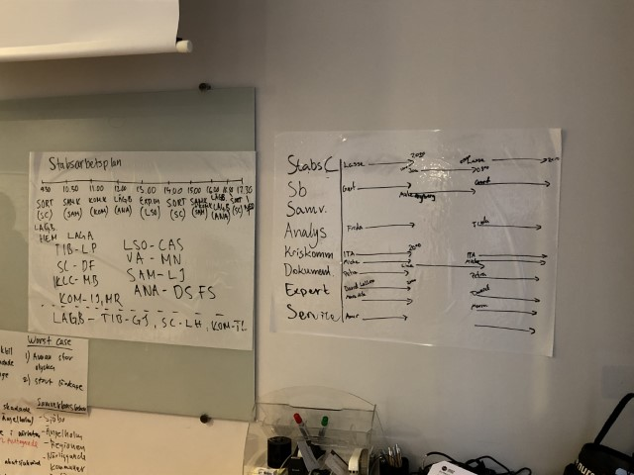
Exempel på visualisering
Foto: Helena Bergholm, MSB
Vad anser du är viktigt
vid visualisering av information?
Notes:
Animerad bild
Läsanvisning: Stabsmetodik Introduktion.
Information som är viktig för alla i staben bör visualiseras synligt och tydligt i stabsrummet. Staben bör diskutera vad och hur informationen ska visualiseras.
Förslag på aktivitet
Deltagarna får reflektera enskilt utifrån ”vad de anser är viktigt vid visualisering av informationen vid stabsarbete”. Därefter delas de in par och berättar för varandra vad de kom fram till.

Slide 25
Första stabsorienteringen
Syftet är att skapa en samlad bild av händelsen och hanteringen.
Första stabsorienteringen
Uppdrag till staben från beslutsfattare
Vad vet vi nu utifrån det som har hänt?
Vilka arbetsuppgifter måste genomföras?
Nu direkt och på längre sikt?
Hur ska vi arbeta?
Presentera stabsarbetsplanen
Poängtera att det fortsättningsvis är viktigt att alla dokumenterar
Avsluta med att det är dags att börja jobba – nästa möte kl xx.xx
Notes:
Animerad bild
Läsanvisning: Stabsmetodik Introduktion.
Efter att stabsmedlemmarna har iordningställt stabslokal och genomfört nödvändiga initiala åtgärder samlas hela staben för en genomgång var stabsarbetet befinner sig utifrån händelsen, gjorda åtgärder och vad staben ska fokusera på.

Slide 26
Stabsarbetet pågår

Slide 27
Exempel på pågående arbete
Följ rutiner, överenskommelser
och planer
Håll ordning i stabslokalerna
Ät och drick på angivna platser
Samla in och bearbeta information
Skapa förståelse för vad som hänt och vad det innebär
Ta fram inriktningar för arbetet
  - Vad behöver uppnås?
  - Vad behöver göras?
  - Tidsramar?
Planera för det som ska göras
Samverkan internt och externt
Lämna beslutsunderlag till beslutsfattare
Dokumentera
Notes:
Animerad bild
Läsanvisning: Stabsmetodik Introduktion.
I stabsarbete är det många uppgifter som behöver göras samtidigt. För att arbetet ska bli effektivt behöver alla i staben fokuserar på sina tilldelade uppgifter. Men även att följa de rutiner och överenskommelser som gäller för stabens trivsel.

Slide 28
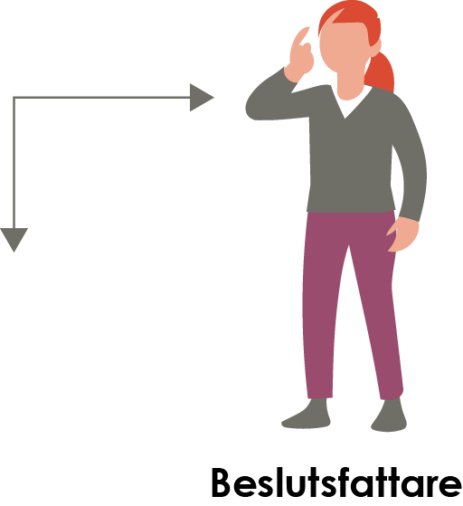

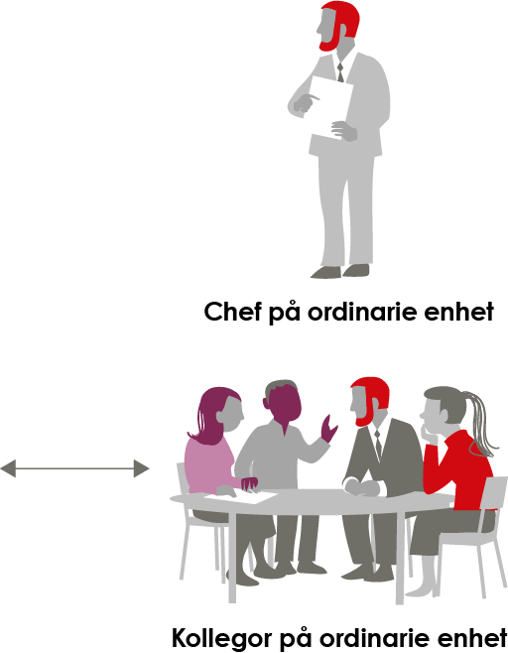

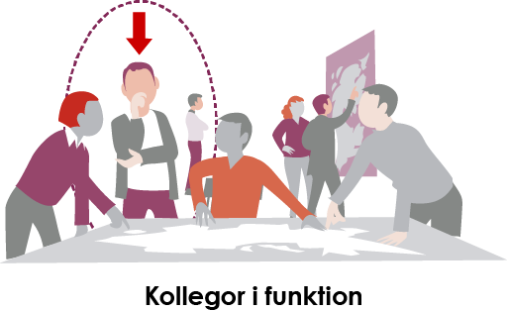

Vilka har jag runt mig?
Notes:
Animerad bild
Läshänvisningar: Stabsmetodik Utmaningar och dilemman.
Bilden visar att jag som stabsmedlem måste förhålla mig och relatera till ett antal personer med olika ansvarsområden.

Slide 29
Mitt ansvar som stabsmedlem…
Exempel:
Förankra inom egen funktion före och efter stabsorientering
Egen och andras roll och ansvar
Informera andra och se själv till att få info
Dela information om vad du har gjort/inte gjort
Ansvar vid överlämning (båda parters ansvar)
Var lösningsorienterad
Signalera eventuellt behov av stöd och samverkansbehov
Var lojal mot fattade beslut
Håll koll på din stressnivå
Veta sina egna begränsningar
Hålla tider
Flagga upp ”överraskningar” före stabsorientering
Känn din uppgift
Håll koll på var info, rutiner mm finns
Håll inte inne med sådant som du kan bidra med
– men som du anser vara relevant tex för lägesbilden
Var enkel, tydlig och kortfattad
Notes:
Animerad bild
Bilden illustrerar några exempel på eget ansvar när man arbetar i en stab!
Förslag till aktivitet
Deltagarna diskuterar i par: Vad har jag som enskild för ansvar när jag ingår i en stab som stabsmedlem?

Slide 30
Återkommande stabsorienteringar
Stabschefen ger en nulägesbeskrivning
Funktionerna redovisar:
  - Vad har funktionen gjort?
  - Vad planerar funktionen att göra?
  - Vilka utmaningar och begränsningar har funktionen?
  - Samverkansbehov?
Följa upp och justera arbetsfördelningen
Förtydliga tidigare givna arbetsuppgifter eller ge nya uppgifter
Notes:
Animerad bild
Läsanvisning: Stabsmetodik Introduktion.
Stabsorienteringar ger möjlighet för stabschefen och stabsmedlemmarna att informera och ställa frågor till varandra för att få en gemensam bild av händelsen och hanteringen av denna.

Slide 31
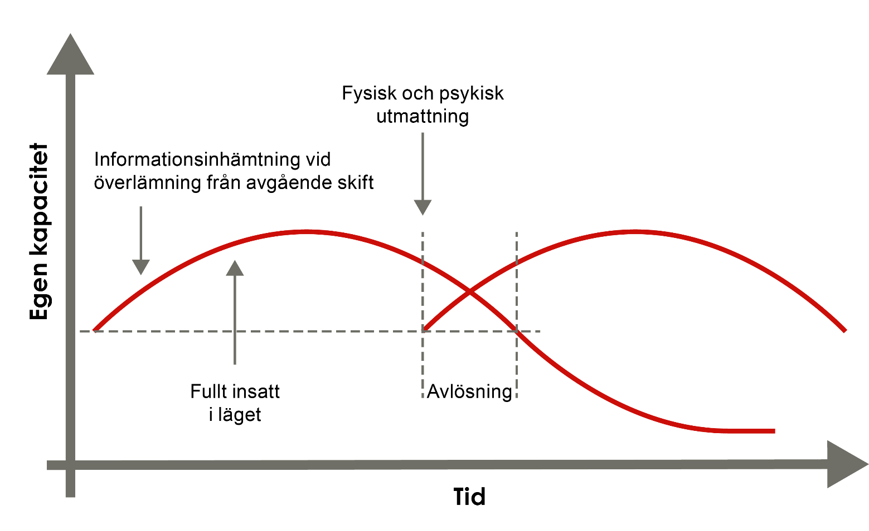
Uthållighet och avlösningar
Börja med personalplanering tidigt
Planera för max 8 timmars arbete i sträck
Skiftarbete kan behövas
Planera för överlappning
(till exempel 30–60 minuter) i skiftbytena
Skriv upp stabens skift på stabsarbetsplanen
Byt inte ut alla i staben samtidigt
Byt inte ut stabschef och beslutsfattare samtidigt
Arbetstidsregler gäller
Notes:
Läsanvisning: Stabsmetodik Introduktion.
En viktig uppgift för staben är att säkerställa att det finns personal med rätt kompetens i stabsarbetet under en längre tid.

Slide 32

Jobba i olika tidsskalor samtidigt
Staben arbetar parallellt med uppgifterna:
  omedelbara behov
  behov på medellång sikt
  behov på lång sikt
Olika personer bör arbeta med olika tidsskalor
Beslutsfattare bör arbeta med längre tidsskalor
Notes:
Läsanvisning: Stabsmetodik Introduktion.
Beslutsfattare behöver arbeta mer med långsiktiga inriktningar för att minska konsekvenserna vid händelse. Men det kan även innebära uppgifter med kortare tidsramar. Stabschefen behöver arbeta utifrån beslutsfattares inriktning men med en kortare tidsram. Stabsmedlemmarna arbetar ofta med mer konkreta uppgifter som kräver kortare tidsramar än stabschefens.

Slide 33
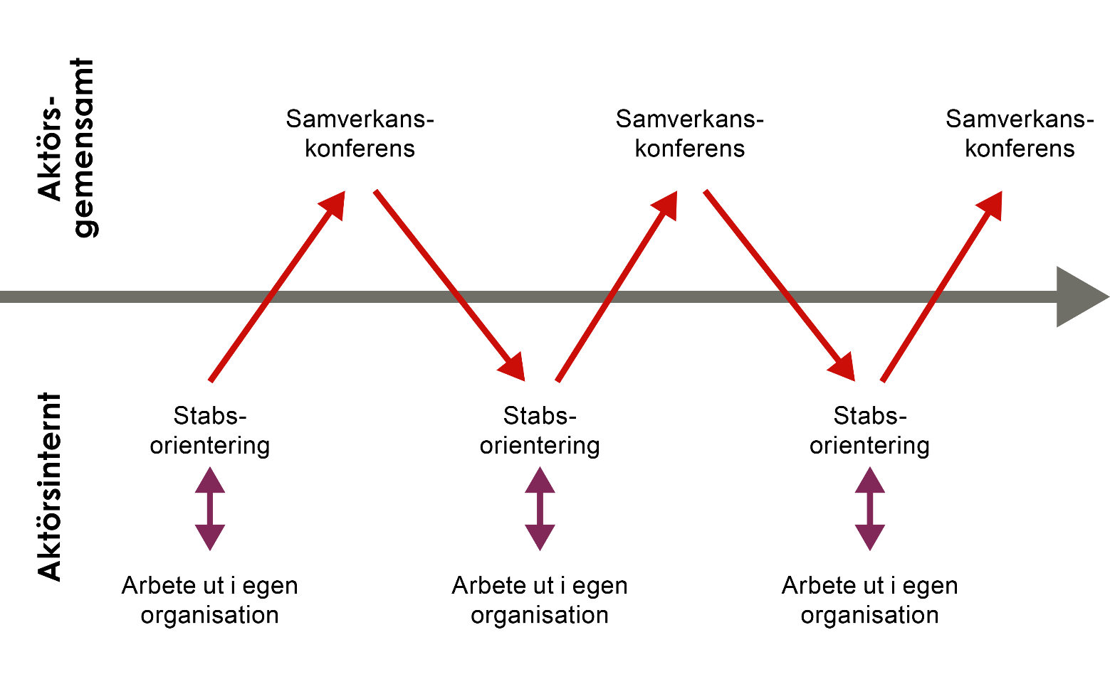
Operativ rytm
Vilka tider genomförs stabsorienteringar?
Vilka tider genomförs avlösningar?
Vilka tider sker mediakontakter?
Vilka tider sker samverkan med
andra organisationer?
Vilka andra forum och möte som påverkar
den operativa rytmen?
Leveranser?
Notes:
Läsanvisning: Stabsmetodik Introduktion.
Operativ rytm är det tempo en stab behöver ha för att kunna hantera stabens arbetsuppgifter. Stabens operativa rytm påverkas av vilken händelse som hanteras, vad andra aktörer gör m.m. Leveranser är händelsestyrt, exempelvis kan handla om underlag som ska vara klart, resurser som ska göras tillgängliga.

Slide 34
Avslut av stabsarbetet

Slide 35
Avveckling av stabsarbetet
Beslutsfattare och stabschef bör tidigt ha en dialog om avslut
Staben kan behöva avslutas successivt
Kommunicera avslutet internt och externt
Dokumentera avslutet av stabsarbetet och spara
dokumentation från staben
Notes:
Läsanvisning: Stabsmetodik Introduktion.
Att avsluta ett stabsarbete kräver en analys av när och hur kan stabsarbetet avslutas och hur beslutet kommuniceras internt och externt.

Slide 36

Utvärdering av stabsarbetet
Varför ska vi utvärdera?
Vad ska utvärderas?
Vilka är berörda?
Hur ska utvärderingen gå till?
Hur ska vi använda resultatet?
Notes:
Läsanvisning: Stabsmetodik Introduktion.
En utvärdering kan startas upp under pågående och efter ett avslutat stabsarbete. Var tydlig med vad som ska utvärderas och varför.

Slide 37
Lycka till!
msb.se/samverkanledning

